Slide 1
Ora de matematică
Clasa a IV-a B

Slide 2
Verificarea temei
cantitativă/calitativă

Slide 3
Rezultatele evaluării

Slide 4
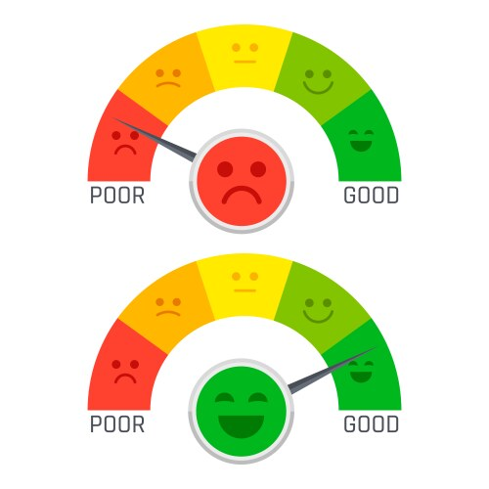
Aspecte pozitive/negative
Încadrarea în timp
Scrierea/reprezentarea fracțiilor ex.1, 2
Adunarea și scăderea fracțiilor
Aflarea unei fracții dintr-un întreg
Compararea fracțiilor
Fracțiile echivalente
Termenii numitor/numărător
Identificarea întregilor
Rezolvarea problemei- citirea superficială (4/9 din rest)
Corectarea testului

Slide 5
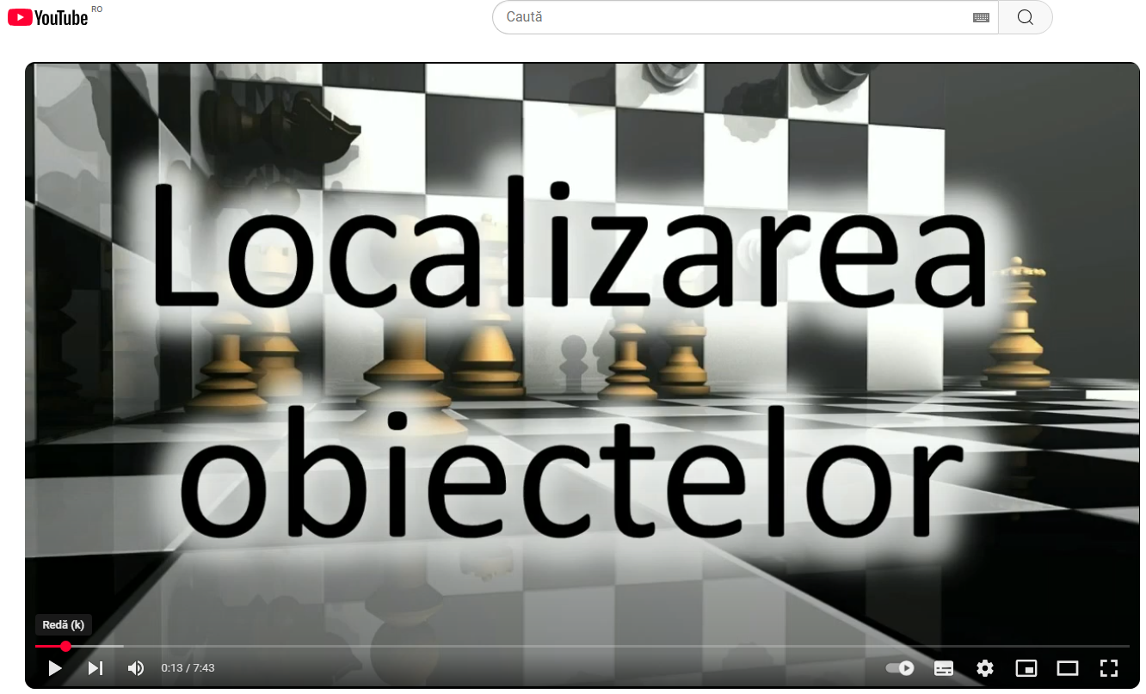
LOCALIZAREA UNOR OBIECTE
https://www.youtube.com/watch?v=Fw2NsMGSLoo

